Slide 1
Qulaqcıq Fibrilyasiyası və Ürək Çatışmazlığı
Dr. Aysel İSLAMLI
24.09.2022
EGE Hospital

Slide 2
Qulaqcıq Fibrilyasiyası – atrial nizamsız elektriksel aktivlikdir
Atrial fibrilasiya (AF) çox sıx və çoxsaylı komorbid vəziyyətlər və istənməyən nəticələrin artmasına səbəb olan tibbi problemidir.
İnkişaf etmiş ölkələrdə əhalinin 2% - 3% -nə təsir edən ürək çatışmazlığı (ÜÇ) eyni şəkildə ölüm və morbidliyin əsas səbəbidir.
https://doi.org/10.1161/116.026054 Circulation. 2017;135:1547–1563

Slide 3
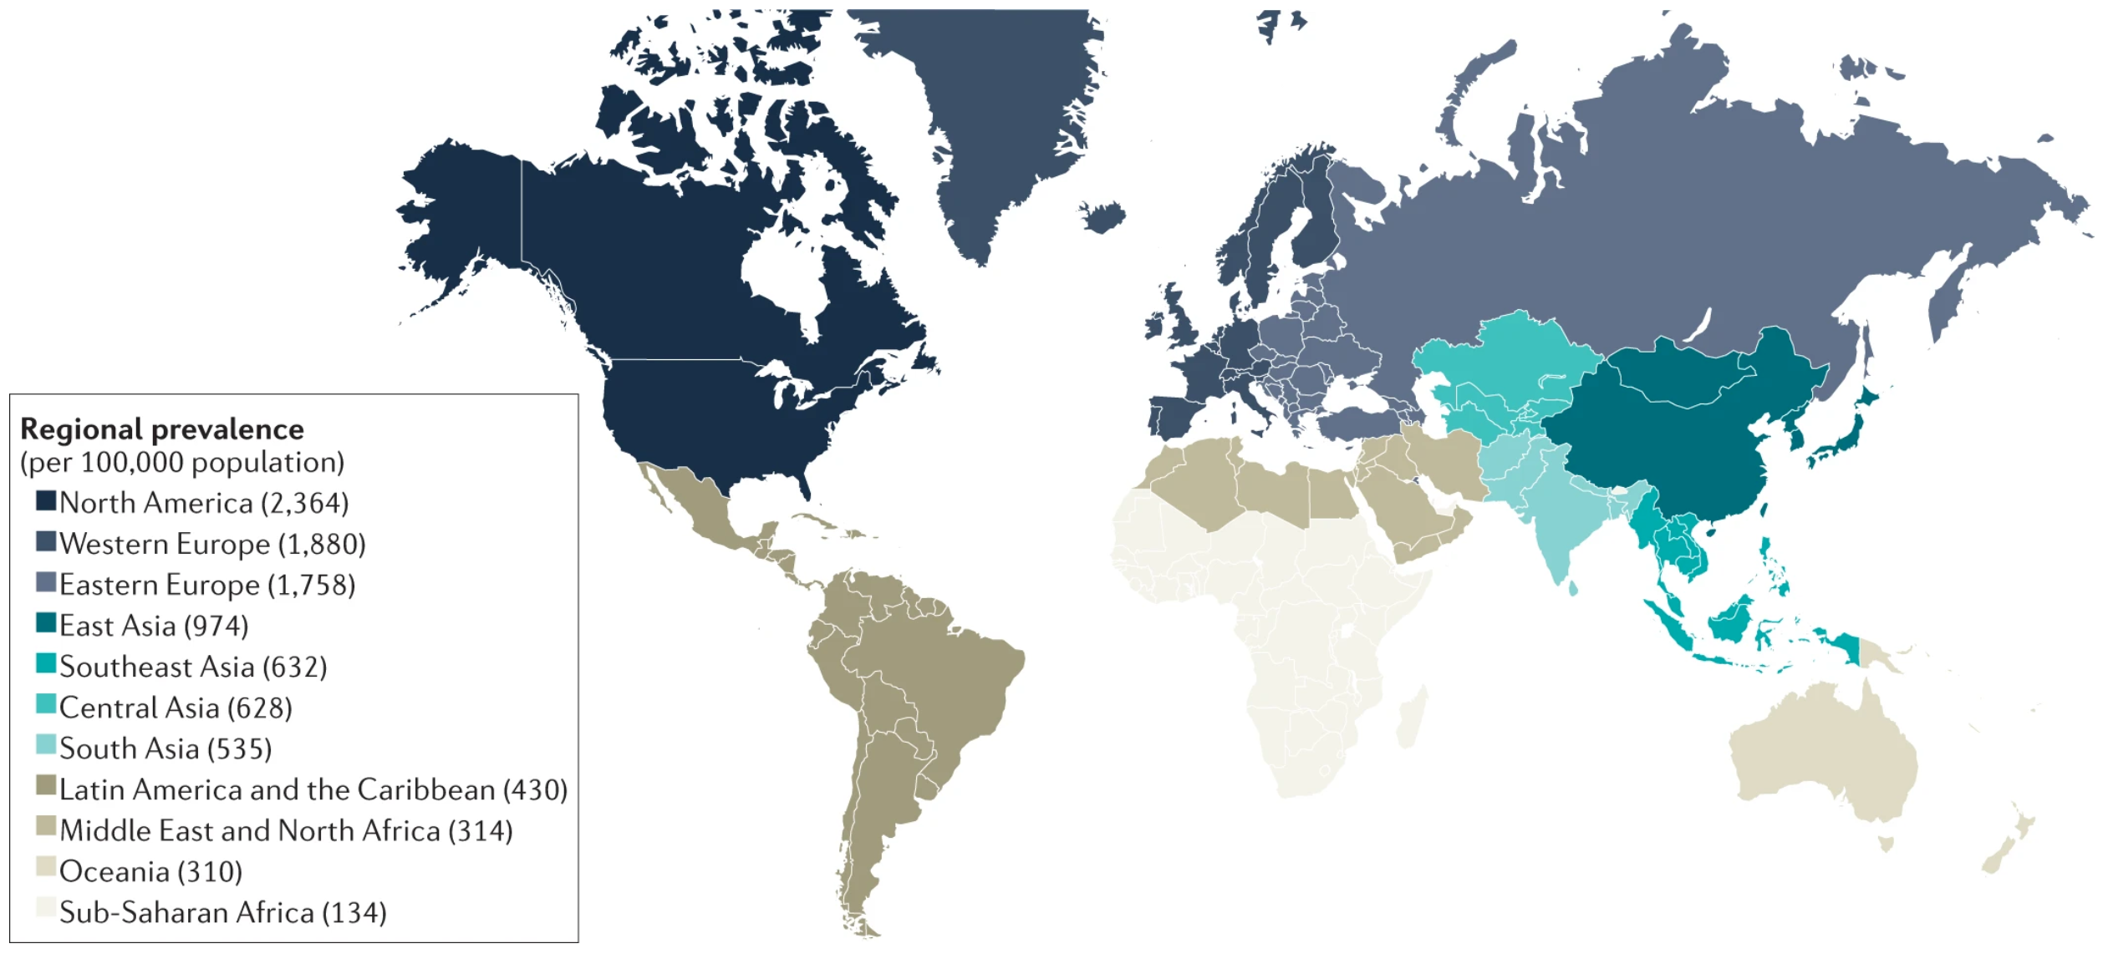
2019-cu ildə AF/atrial fibrilyasiya dünyada - 59,7 milyon (29,4 milyon qadın və 30,3 milyon kişi) olaraq qiymətləndirilib.
Yaş artdıqca AFnin rastgəlmə tezliyi HT, DM, obezite, KV xəstəliklərin artışı ilə artım göstərəcəkdir
Brundel, B.J. et al. Atrial fibrillation. Nat Rev Dis Primers 8, 21 (2022). https://doi.org/10.1038/s41572-022-00347-9
https://doi.org/10.1161/HAE.0000000000000078

Slide 4
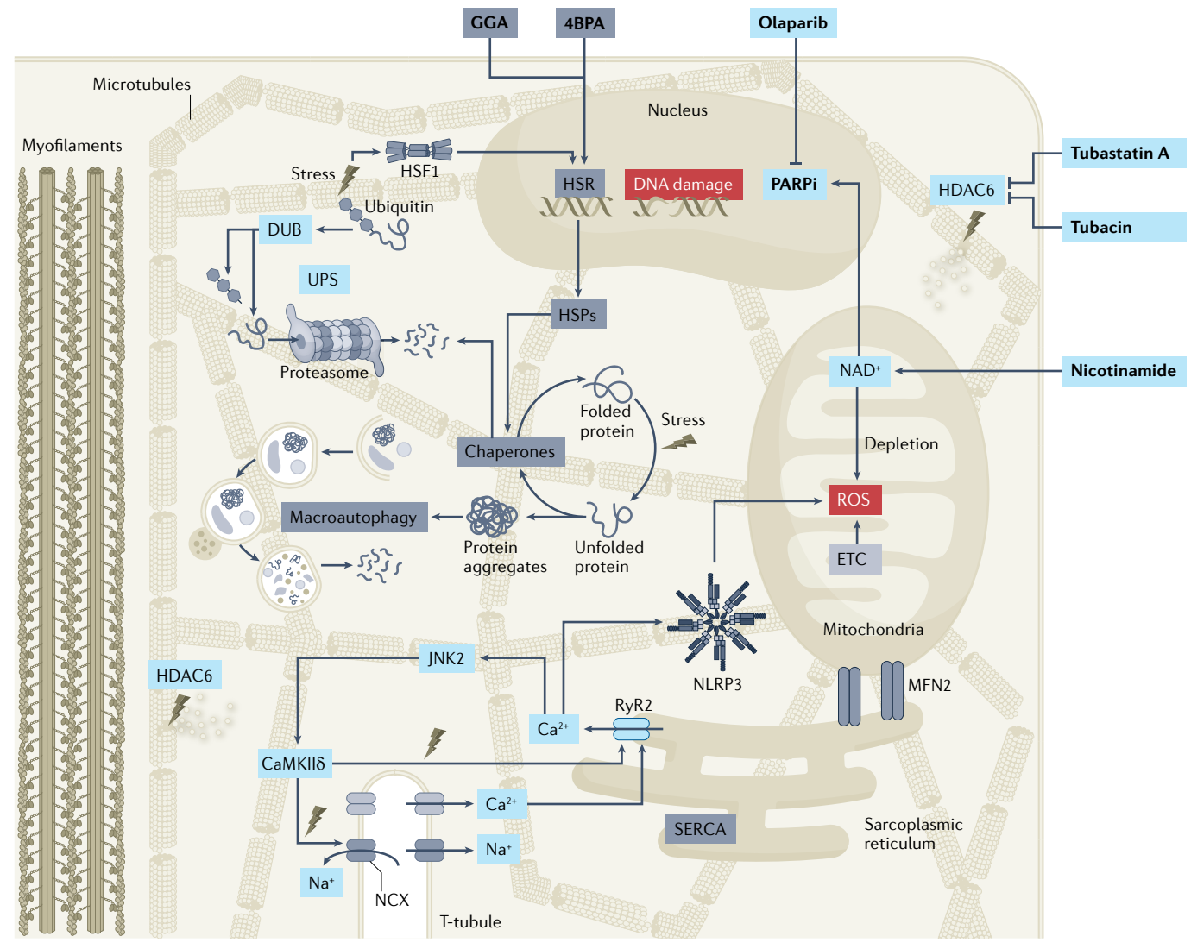
Atrial fibrilasiya (AF) istilik şoku zülalının (heat shock protein -HSP) vasitəçiliyi ilə istilik şok reaksiyasının (heat shock reaction -HSR) downregulasiyasına və HSP ekspressiyasının azalması və fəaliyyətinin itirilməsi ilə zülal keyfiyyətinə nəzarətin itirilməsinə səbəb olur. HSR-ni artıran (məsələn, geranilgeranilaseton (GGA)), endoplazmik retikulum stressinin qarşısını alan (məsələn, 4-fenilbutirat (4PBA)), HDAC6 (məsələn, tubastatin A və tubasin) və ya PARP1-i inhibə edən farmakoloji müalicələr- məsələn, olaparib) fəaliyyəti və ya əlavə NAD+ (məsələn, nikotinamid) eksperimental model sistemlərində proteostaz disfunksiyası və AF irəliləməsindən qoruyur.
Brundel, B.J. et al. Atrial fibrillation. Nat Rev Dis Primers 8, 21 (2022). https://doi.org/10.1038/s41572-022-00347-9
Notes:
| Sarcomeric cytoskeleton: backbone of the cardiomyocyte structure and function – sarkomerik sitoskleton kardiomiositdəki görevi onemlidir

Slide 5
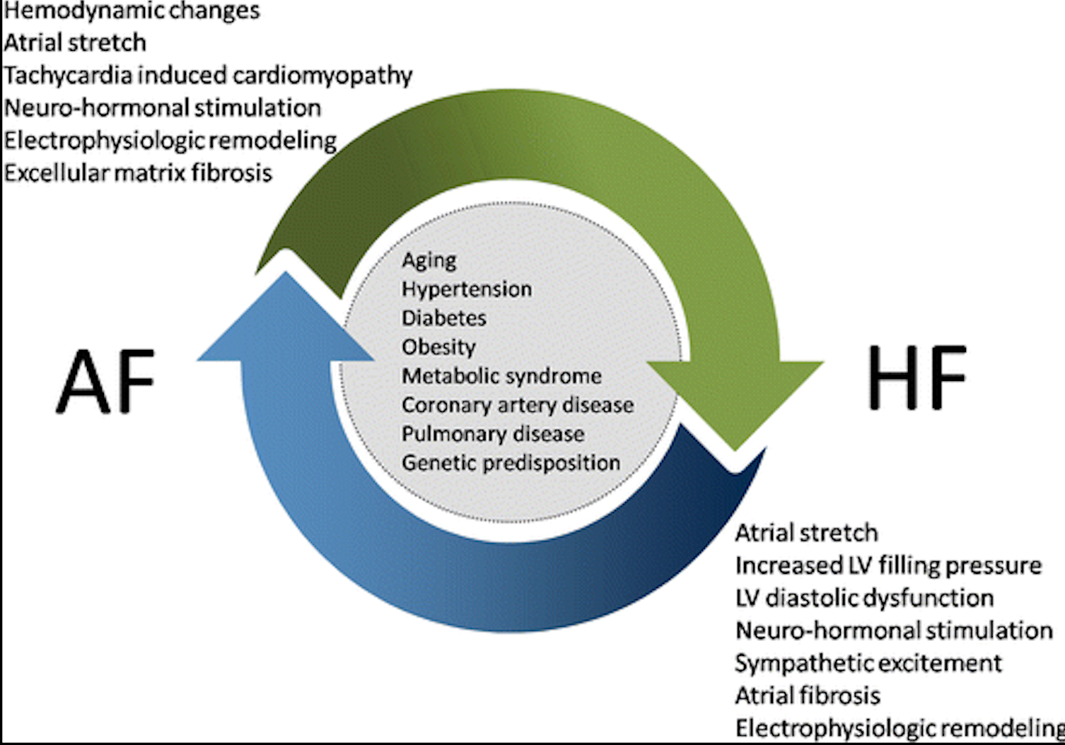

Slide 6
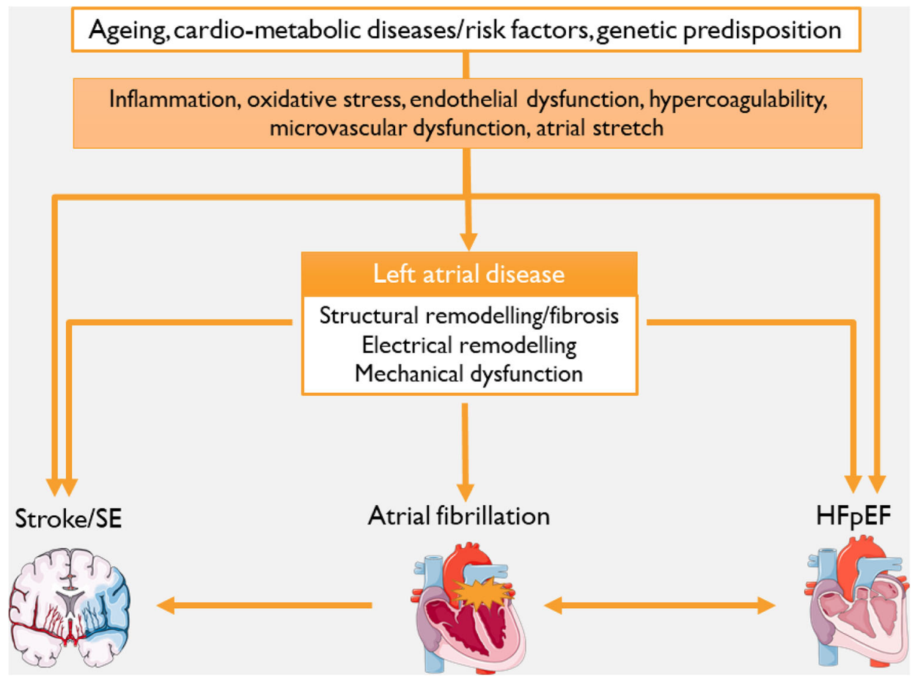
https://doi.org/10.1007/s10741-020-09978-0

Slide 7
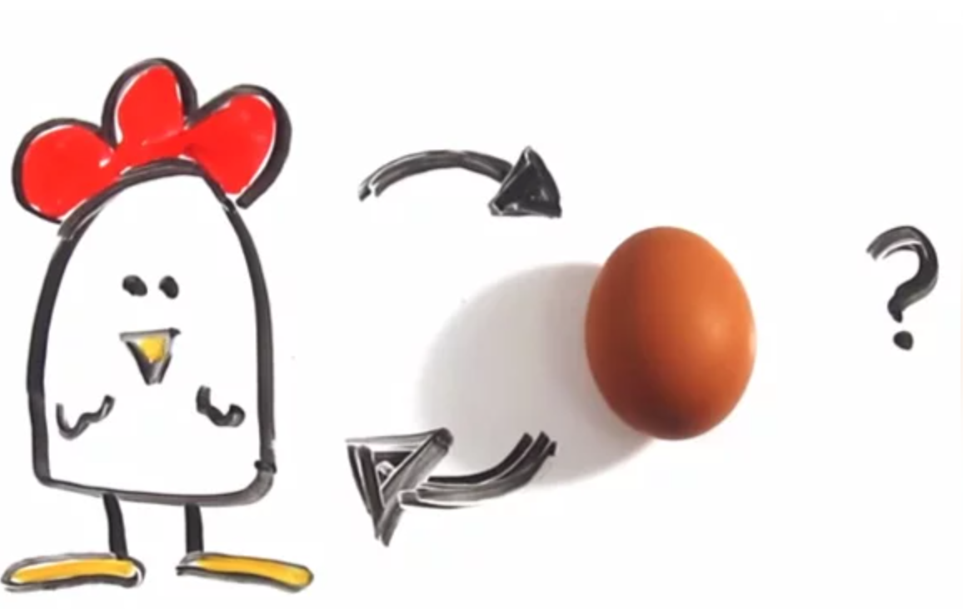
ÜÇ – AF’ni doğurur, AF-ÜÇ’nı doğurur

Slide 8
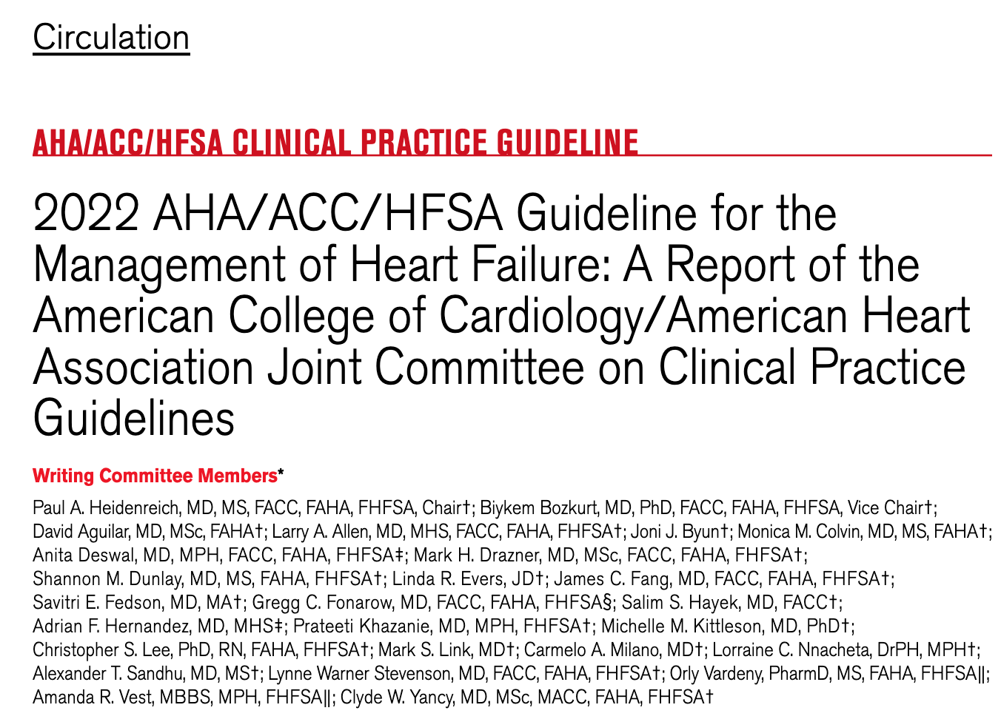

Slide 9
HFrEF + SR (EF < 40%) ilə müqayisədə, xəstəxanaya yatışlar - AF + HFpEF, HFmrEF (40% və ya daha yüksək) xəstələrində daha yüksək tezliklə rastlanır.
Digər tərəfdən, paroksismal, persistent və permanent AF olan ambulator xəstələrin 33%, 44% və 56% -də, həmçinin yeni başlayan AF xəstələrinin üçdə birindən çoxunda (37%) ÜÇ rast gəlinir.
Xəstəxanaya yerləşdirilən AF xəstələrinin isə 50% rast gəlinir.
HFpEF-in tezliyi də AF olmayan xəstələrlə müqayisədə, AF olan xəstələrdə 2 dəfə çoxdur.
HFpEF və ya HFrEF-nin olması AF xəstələrində ölüm riskini artırır, AF isə HFrEF və ya HFpEF olan xəstələrdə ölümü artırır.

Slide 10
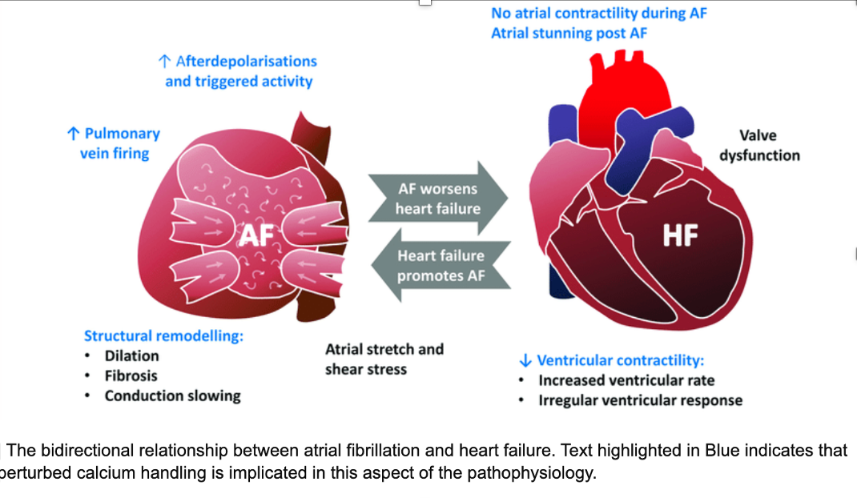
Nörohumoral aktivasiya, təzyiq və həcm yükünə bağlı qulaqcıq divarı gərilməsində artış olur - Elektriki və mexaniki remodelləşmə - yenidən şəkildəyişmə olur - Qısalmış atrial refrakter period - Uzanmış atrial keçiricilik zamanları - Atrial repolyarizasiya heterogenliyində artış - AFnin yaranmasında və davam etməsində əsas rol oynamaqdadır.

Slide 11
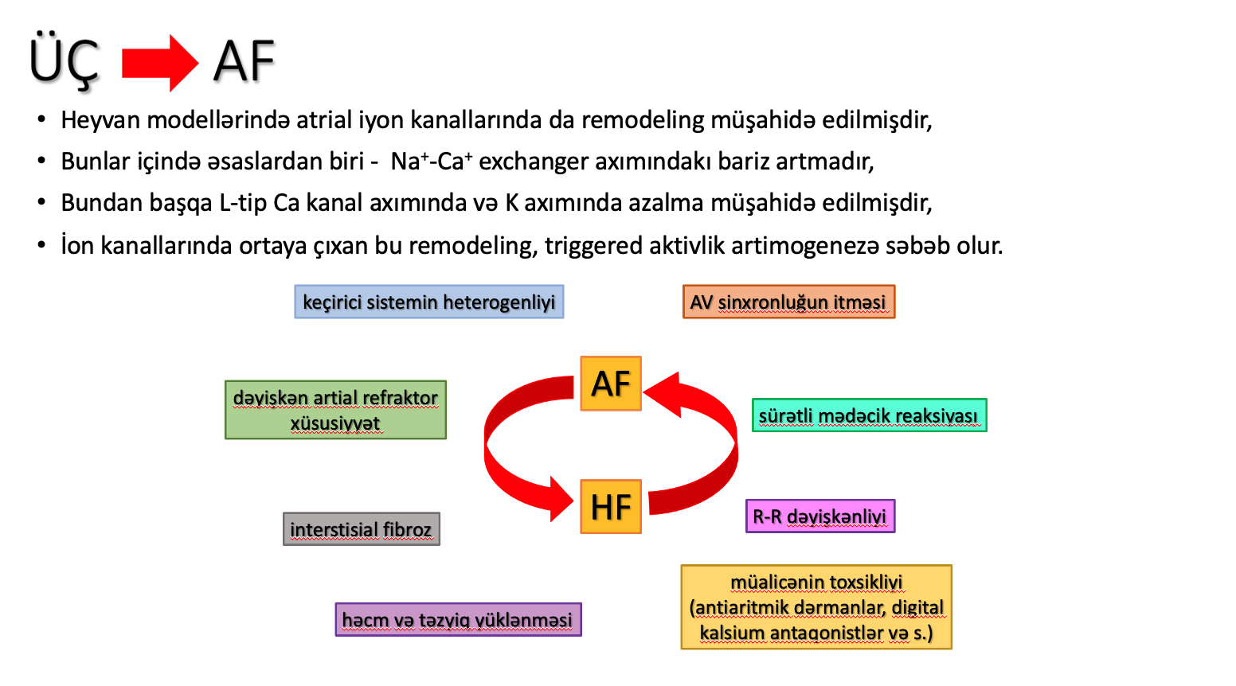

Slide 12
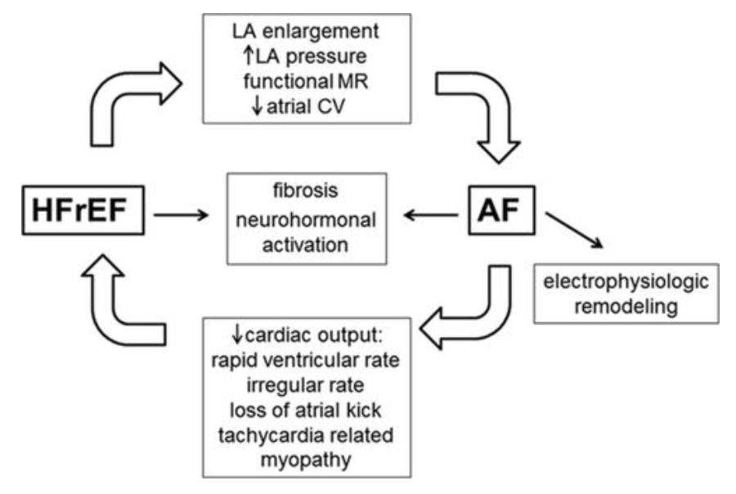
AFdə nizamsız ventrikul kontraskiyası, yüksək ventrikul sürəti olmasa belə ventrikul disfunksiyasına yol aça bilər.
A-V sinkronizasiya itməsi, pozulan diastolik doluş, azalmış atım həcmi, kardiak outputun 20% azalması – bunlar AFnin ürək çatışmazlığı ilə nəticələnməsinə səbəb olur.
https://doi.org/10.1161/116.026054 Circulation. 2017;135:1547–1563

Slide 13
Aritmiyaların sol mədəciyin (LV) sistolik funksiyasına təsiri ilk dəfə 1913-cü ildə göstərilmişdir.
AF aritmiyanın induklədiyi kardiomiopatiyaların ən çox yayılmış səbəbidir.
AF ilə əlaqəli HFrEF ya tip 1, ya da tip 2 olaraq kateqorizə edilir.
Tip 1 AF/aritmiya : AF sinus ritminin bərpası ilə normallaşan sistolik disfunksiya tipi
2-ci tip AF/aritmiya : AF əvvəlcədən mövcud olan və ya altında yatan kardiomiopatiyanın şiddətlənməsinə səbəb olur və SR sistolik disfunksiyanın qismən bərpasına səbəb olur
CAMERA-MRI və CASTLE-AF tədqiqatında tip 1 və tip 2 AF və LV sistolik disfunksiyası olan xəstələr daxil edildi. Onlar kateter ablasiyası ilə sinus ritminin bərpasından sonra LV sistolik funksiyasının yaxşılaşdığını və ya normallaşdığı görüldü.
Cardiol Clin https://doi.org/10.1016/j.ccl.2019.01.002 0733-8651/19/ 2019

Slide 14
Persistan AF – aritmiyanın induklədiyi kardiomiopatiyaya (AIC) və HFrEF-ə səbəb ola bilir,
Müalicədə aqressiv yanaşma - əsas da ritm kontrolü prosesi geri döndürə bilir.
Ehtimal olunan AİK – aritmiyanın induklədiyi aritmiya (AIC) (84% AF ilə) olan 19 xəstə üzərində aparılan tədqiqatda endomiokardial biopsiyada makrofaqlar tərəfindən törədilən iltihabın sübutu, o cümlədən əsas histouyğunluq kompleksi sinif II molekullarının ekspressiyası, CD68+ makrofaqlarının infiltrasiyası və CD3+ T-nin olmaması və ya aşağı olması göstərilib.
https://doi.org/10.1016/j.ccl.2019.01.002

Slide 15
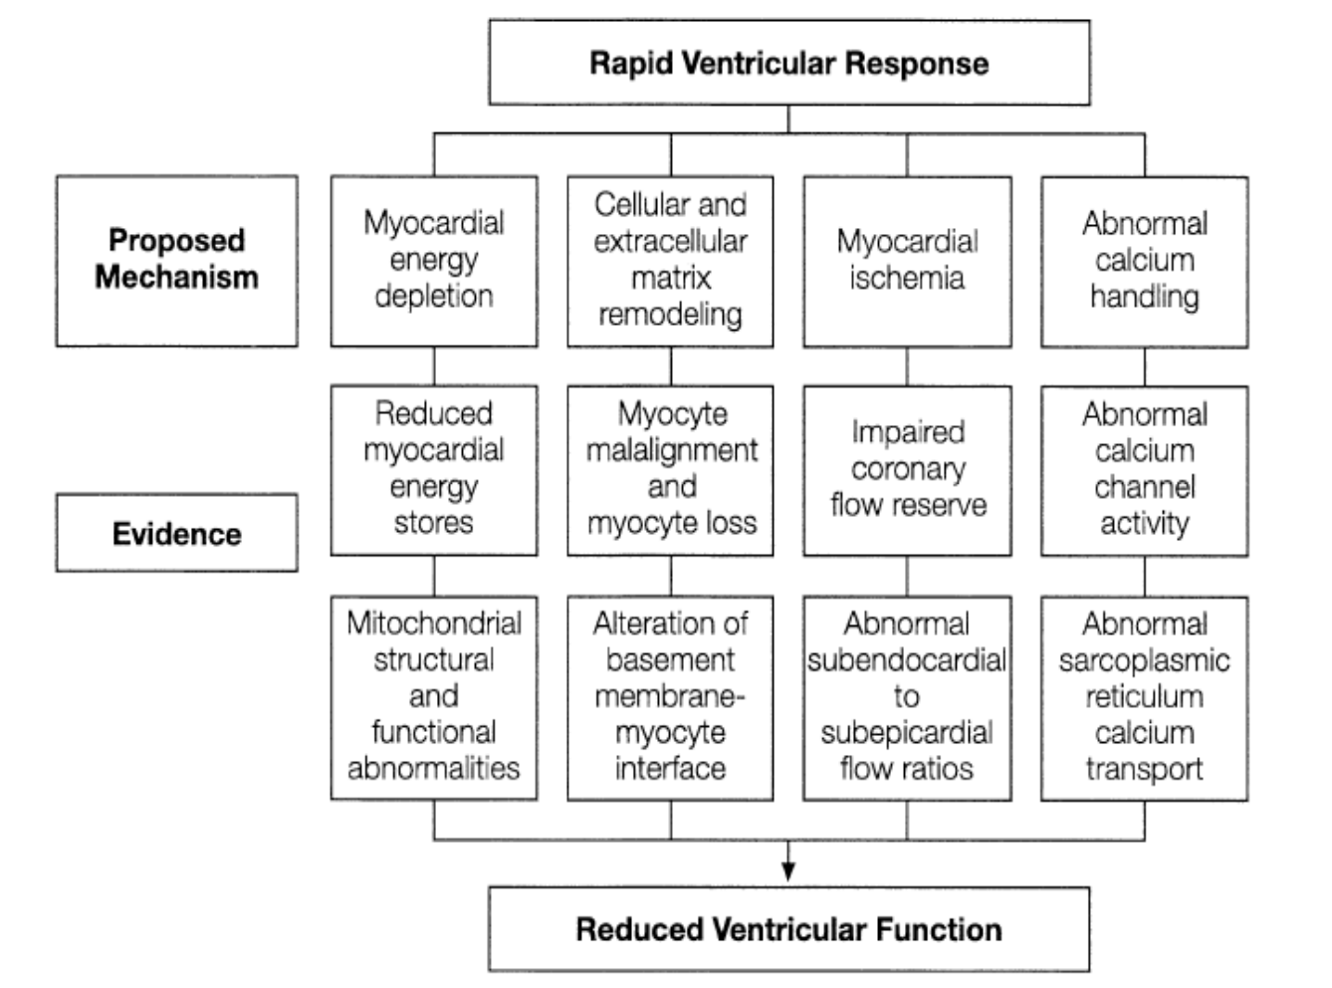
Günün 15%ində yüksək ventikular sürətə məruz qalmaq taxikardiyomiyopatinin inkişafına yol aça bilməkdədir
Notes:
Depletion tükənmə, handling – tavır, rəftar, impaired – zədələnmiş

Slide 16
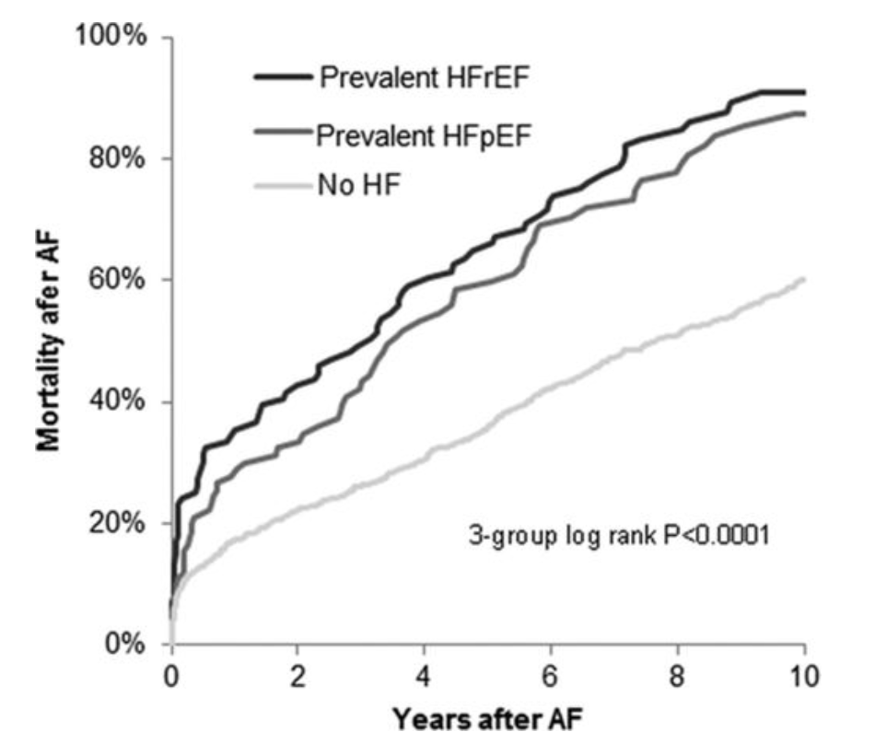
https://doi.org/10.1161/HAE.0000000000000078
Notes:
Prevalent - yayilmasi

Slide 17
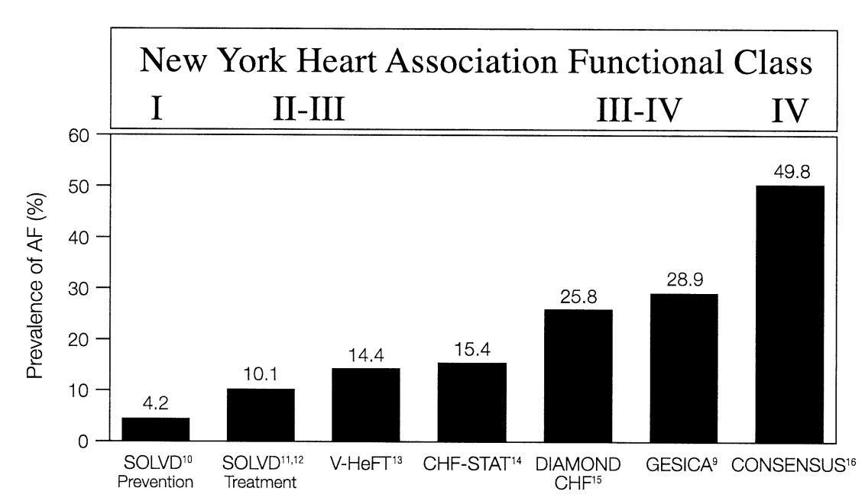
doi:10.1016/S0002-9149(02)03373-8

Slide 18
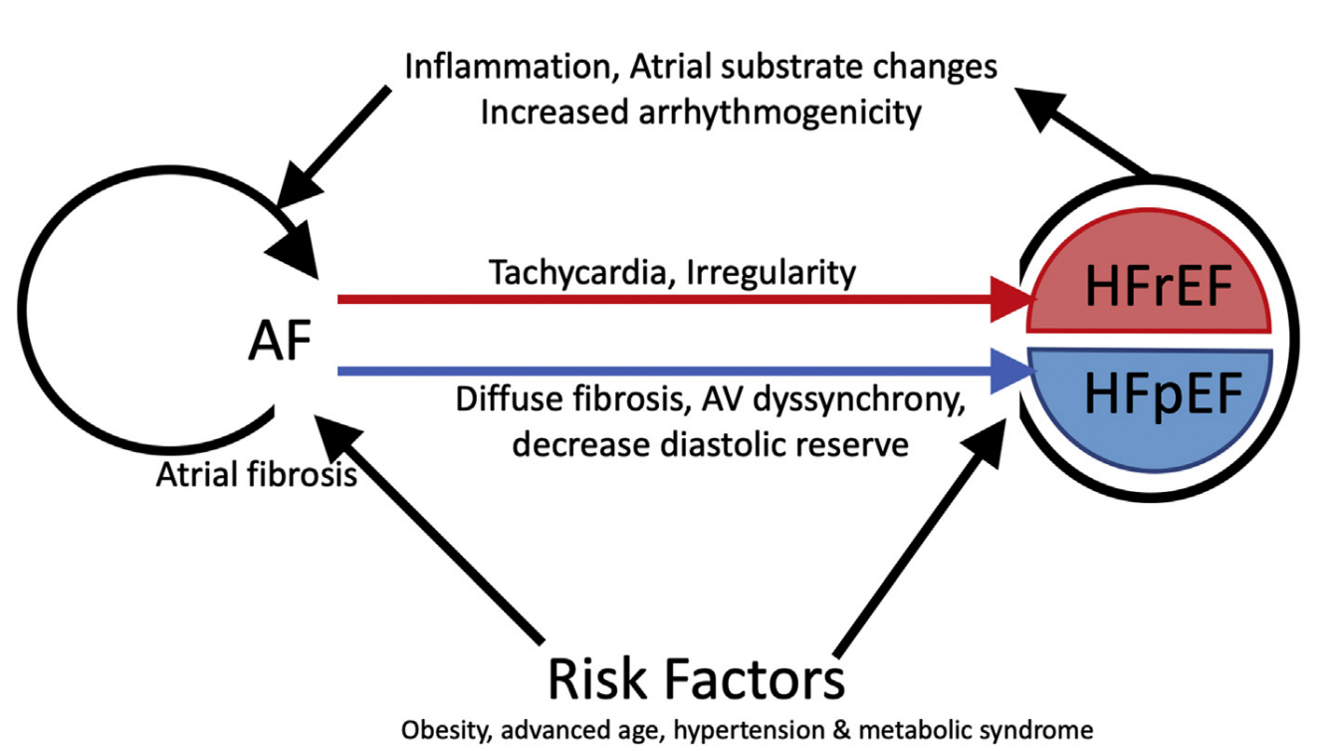
Hansı taxikardiya induced KMPdir ? Hansı KMP zəminində AF ?

Slide 19
Hansı xəstələr müalicədə fayda görür ?
Taxikardiyomiyopati olma ehtimalı daha çox olanlar
AF ürək çatışmazlığı ilə eyni vaxtda vəya öncəsində başlayıbsa
EKG – AF dən başqa bir şey yoxdursa
Ürək çatışmazlığına səbəb olacaq başqa etiologiya yoxdursa
MRI gec gadolinium tutulumu yoxdursa
Erkən müdaxilə ventrikulu qurtarır ..

Slide 20
AF/CHF təqdiqatında ürək çatışmazlığı xəstələrində sürət və ritm kontrolü arasında fərq çıxmamasının səbəbi xəstələr arasında TaxiKMP xəstələrinin az olmasıdır.
İstifadə edilən antiartimiklərin proartimi xüsusiyyəti, SR əldə etmənin neytrallaşdırmasıdır.

Slide 21
Mədəciklərin doluşunda atriyal fazın itirilməsi istənməyən hadisədir,
Atriumların rezervuar funksiyası və konduit funksiyasının itməsi sürət kontrolü ilə qismən bərpa ola bilsə də, atrial fibroz toxuma artışı ilə bu funskiya itə bilər. AF nin kardiak outputda azalmaya səbəb olması plazma epinefrin və endotelin sintezinin artmasına səbəb olur ki, HFdə müşahidə olunan neyrohumoral vazokonstriktor fəaliyyət artır.

Slide 22
AF struktur ürək xəstəliyi olmayan xəstələrdə belə mitral regurgitasiya ilə nəticələnən funksional mitral anular genişlənməyə səbəb ola bilər.
AF taxikardiyanın induklediyi kardiomiopati ilə nəticələnə bilər ki, bu da sürət və ritm kontrolu ilə geri dönə də bilər və dönməyə də bilər
Uğurlu AF ablasyonundan sonra sol mədəciyin funksiyasının yaxşılaşması müşahidə edilir.

Slide 23
Aritmiyanın induklədiyi sistolik disfunksiya dörd fazadan ibarətdir:
Erkən faza (3-7 gün).
Kompensasiya mərhələsi (>7 gün): Normal sistolik funksiya.
LV disfunksiya mərhələsi (1-3 həftə): LV dilatasiyası, sistolik disfunksiya və neyrohormonal aktivasiya.
LV çatışmazlığı mərhələsi (>3 həftə): LV pompa yetməzliyi mərhələsi.
Cardiol Clin https://doi.org/10.1016/j.ccl.2019.01.002 0733-8651/19/ 2019

Slide 24
AFrelated HFrEF-in səbəbi olaraq 50-dən çox genetik mutasiya - hüceyrə funksiyası və/və ya sitoskeletal quruluşa təsir edən – aşkar edilmişdir.
Hal-hazırda, genetik mutasiyalar dilate kardiomiopatiyası olan insanların 30%ində müəyyən edilə bilər,
Dördü ümumi mutasiyalar - titin (TTN), lamin A/C daxildir (LMNA), b-miozin ağır zəncir (MYH7) və ürək troponin T (TNNT2) genləri.
Demək ki , AF-HFrEF subpopulyasiyasının genetik profilə də malik olub, hazırda tətkik edilir, familyal AF nin inkişafına və DKMPyə səbəb olur 6q14-q16 və 10q22-q24

Slide 25
HF tədqiqatlarında, ürək çatışmazlığı diaqnozu üçün baxılan NT-proBNP AF-olan AF olmayanlara nisbətən daha yüksəkdir aşkar edildiyi üçün, məsələn, PARAGON-HF-də AF olan xəstələrdə HFpEF diaqnozu üçün 900 pg/ml-dən yüksək NT-proBNP, AF olmayanlar üçün yalnız 300 pg/ml.
Cardiol Clin https://doi.org/10.1016/j.ccl.2019.01.002 0733-8651/19/ 2019

Slide 26
RAFT –AF - həm HFrEF (ejeksiyon fraksiya [EF]<40%), həm də HFpEF daxildir. Yalnız xəstələrin az bir hissəsində EF azalmışdır. Eynilə, ciddi sürətə nəzarət qrupunda ürək-damar xəstəlikləri və ölüm, simptomlar və ya həyat keyfiyyəti baxımından heç bir fayda sübutu yox idi. Bunun əksinə olaraq, İsveç Ürək Çatışmazlığı Qeydiyyatı göstərdi ki, AF-HF olan xəstələrdə RİTM >100 /dəq olduqda daha ölüm sayı daha çoxdur və β-blokerlərin istifadəsi sağ qalma müddətini yaxşılaşdırır.

Slide 27
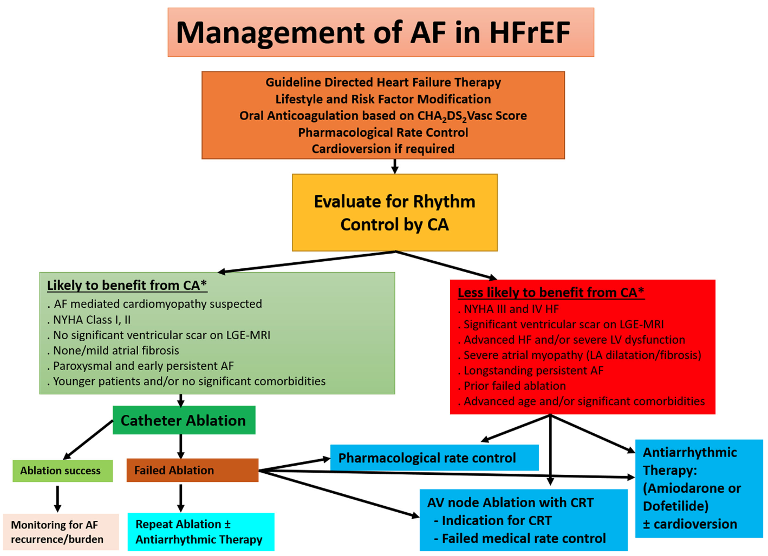
Notes:
AF permanent kəskin paroxismal HF r, preserved – hamisinda ayrı ayrı davranilir evalute qıymitlendır lıkely to benefıt *- faydalı olabilər, less likely to benefit – az ehtimal olunur fayda görmesində

Slide 28
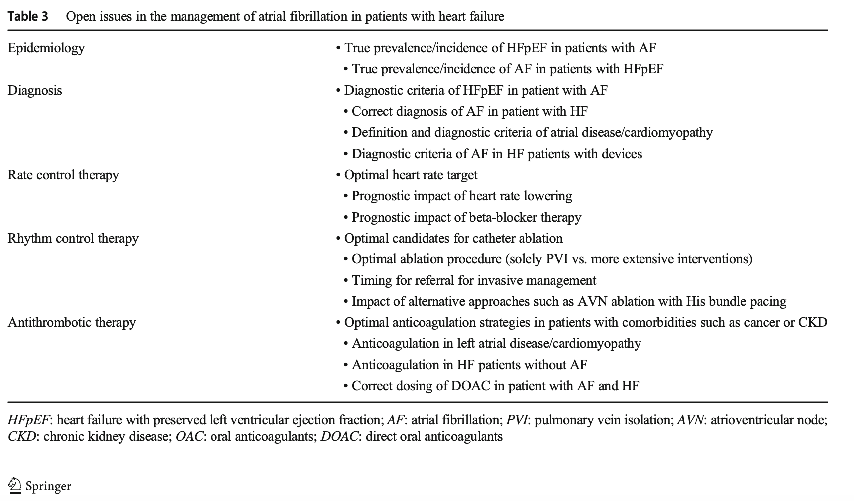

Slide 30
Əvvəlki tədqiqatlarda sinus ritmi olan xəstələrdə beta-blokerlər LVEF-ni yaxşılaşdırdı və HFrEF və HFmrEF olanlarda bütün səbəblərdən və ürək-damar mənşəli ölümlərini azaltdı, lakin HFpEF olanlarda yox
Bazal olaraq AF olan xəstələrdə, beta-blokerlər HFrEF və HFmrEF-də LVEF-ni yaxşılaşdırsalar da (lakin HFpEF-də deyil), sağ qalıma təsiri olmayıb.
Bunun əksinə olaraq, sakubitril/valsartan PARADIGM-HF - AF olan və olmayan HFrEF xəstələrində enalaprillə müqayisədə ürək-damar ölümünün və ÜÇY ilə xəstəxanaya yatışları azaltdığı görüldü.
Potensial ÜÇ terapiyası olan SGLT2i - 2-ci tip diabetli xəstələri əhatə edən EMPA-REG OUTCOME tədqiqatının ikincil təhlilində empaqliflozin AF olan və olmayan xəstələrdə ürək-damar ölümləri, ÜÇY xəstəxanaya yatışları azaltdığı göstərildi.

Slide 31
AF olan ÜÇ xəstələrində mortalite daha yüksək olub, AF bütün səbəblərə bağlı ölümlə əlaqəlidir ..
Antiaritmik dərman terapiyasına gəldikdə, HFrEF olan xəstələrdə yalnız 2 dərman dəyərləndirilmiş və tövsiyə edilmişdir: amiodaron və dofetilid.
Xüsusilə, IC sinif antiaritmik dərmanlardan (HFrEF olanlar) və dronedarondan (dekompense ÜÇ və ya permanent AF olan xəstələr üçün) negativ təsirlərinə görə qaçınılmalıdır.
Bununla belə, amiodaron və dofetilid də ÜÇ populyasiyasında negative nəticələrlə əlaqələndirilmişdir.

Slide 32
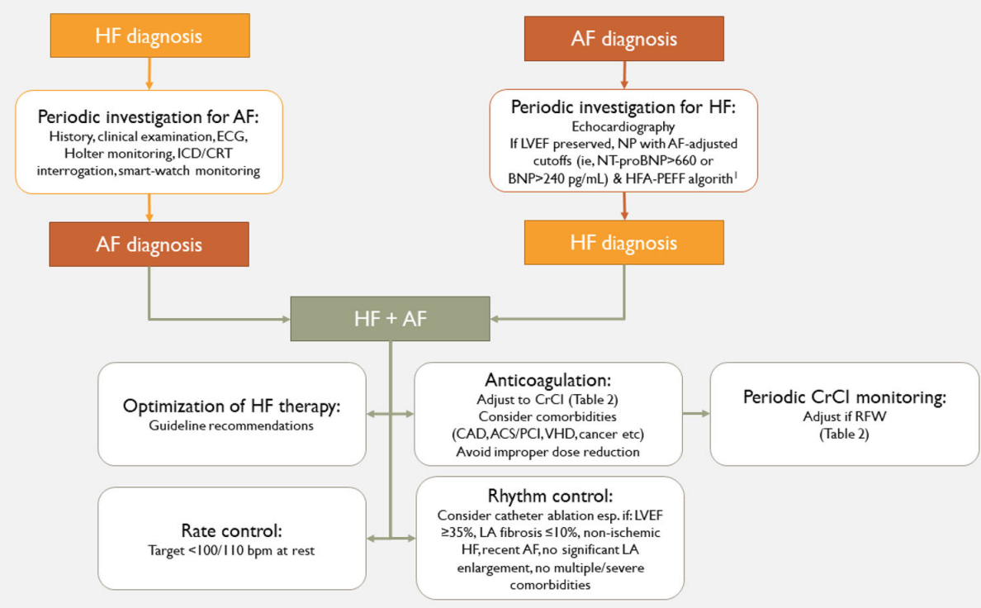

Slide 33
son olaraq
AF HFrEF-nin səbəbi və nəticəsi ola bilər. HF olan xəstələrdə AF daha pis proqnozla əlaqələndirilir və hər iki vəziyyətin aqressiv idarə olunması ehtiyacını dəstəkləyir.
AF və HFrEF olan xəstələrdə, AF üçün hədəflənmiş terapiyaya əlavə olaraq, hərtərəfli müalicə strategiyasına əsaslanan ÜÇ terapiyası və həyat tərzi və aqressiv risk faktorunun idarə edilməsi daxil edilməlidir.

